Slide 1


AEM WEEKEND SHARING
善言
AEM周末分享
第174 期

Slide 2
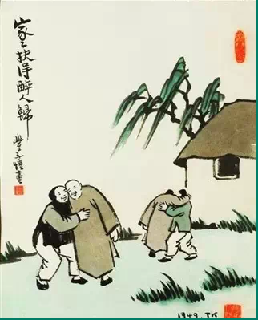
大事难事，看担当；逆境顺境，看胸襟；是喜是怒，看涵养；有舍有得，看智慧；是成是败，看坚持。
AEM WEEKEND SHARING

Slide 3
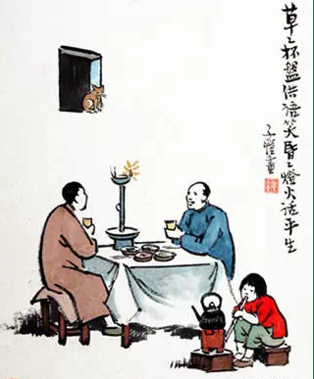
心小了，
所有的小事就大了；
心大了，
所有的大事都小了；
看淡世事沧桑，
内心安然无恙。
AEM WEEKEND SHARING

Slide 4

大其心，
容天下之物，虚其心，
爱天下之善，平其心，
论天下之事，潜其心，
观天下之理，定其心，
应天下之变。
AEM WEEKEND SHARING

Slide 5
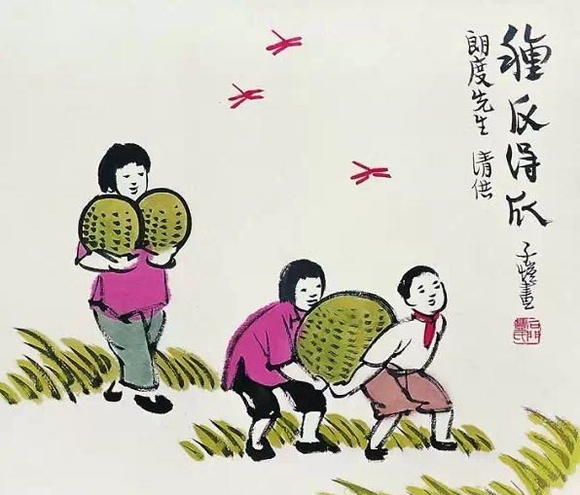
有为有不为，知足知不足；锐气藏于胸，和气浮于面；才气见于事，义气施于人
AEM WEEKEND SHARING

Slide 6
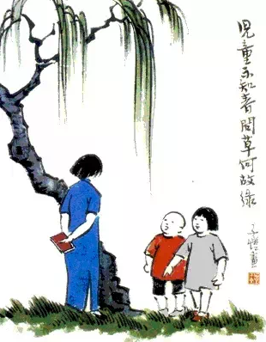
走正确的路，放无心的手，结有道之朋，断无义之友，饮清净之茶，戒色花之酒，开方便之门，闭是非之口。
AEM WEEKEND SHARING

Slide 7
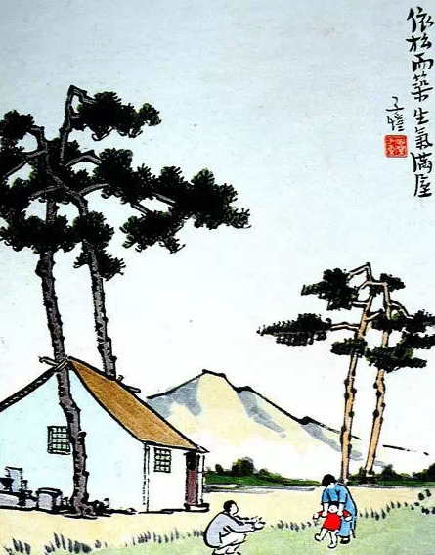
凡事顺其自然；
遇事处之泰然；
得意之时淡然；
失意之时坦然；
艰辛曲折必然；
历尽沧桑悟然。
AEM WEEKEND SHARING

Slide 8
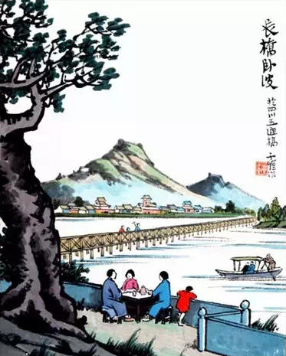
这个世界不是有钱人的世界，
也不是无钱人的世界，它是有心人 的世界。
AEM WEEKEND SHARING

Slide 9
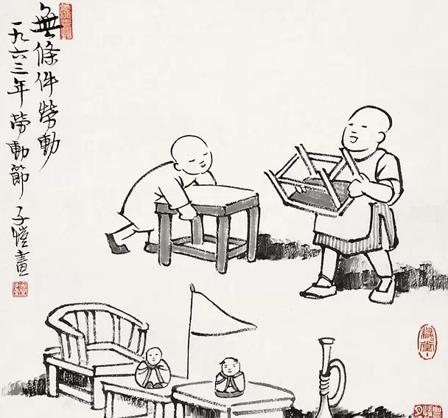
有人帮你，是你的幸运；无人帮你，
是公正的命运。
没有人该为你做什么，
因为生命是你自己的，
你得为自己负责。
AEM WEEKEND SHARING

Slide 10

有些动物主要是皮值钱，譬如狐狸；有些动物主要是肉值钱，譬如牛；
有些动物主要是骨头值钱，
譬如人。
AEM WEEKEND SHARING

Slide 11

虚心的人用文凭来鞭策自己，
心虚的人用文凭来炫耀自己。
AEM WEEKEND SHARING

Slide 12
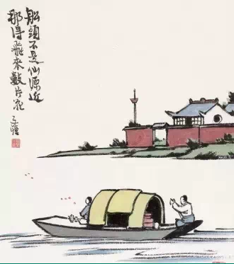
哭的时候用全力去哭，笑的时候用全力去笑，一切都甩开全力去干。
AEM WEEKEND SHARING

Slide 13

AEM WEEKEND SHARING
周末愉快！
共创 共进 共赢 共享
AEM科技人力资源部

